Slide 1
Stromverbrauch Vorhersagen
Machine Learning für den stündlichen Stromverbrauch in Deutschland
Yuchuan Liu, 20.5.2026

Slide 2
Projektziel - ML-Ablauf
Stündlicher Stromverbrauch in Deutschland anhand der historischen Daten und der Wettervorhersage vorhersagen
Training-Daten
aufbereiten
trainieren
Modell
vorhersagen
EU Electricity Load
Kaggle 2019 – 2025
Vorhersage-Daten
aufbereiten
EU Electricity Load
Kaggle 2019 – 2025
Historische Wetterdaten
open-meteo
Historische Wetterdaten
open-meteo
Stromverbrauch
SMARD
Historische Wetterdaten
open-meteo
Wetter-Vorherage
open-meteo

Slide 3
Marktdaten
Stromverbrauchanteil 2025 in %
* Quelle: de.statista.com
Einflussfaktoren
  Zeit
    Saisonzyklen
    Feiertage
  Wetter
    Temperatur
    Sonnenstralung
    Wind
    Regen oder Schnee
  Konjunktur
    Nur Langzeitwirkung

Slide 4
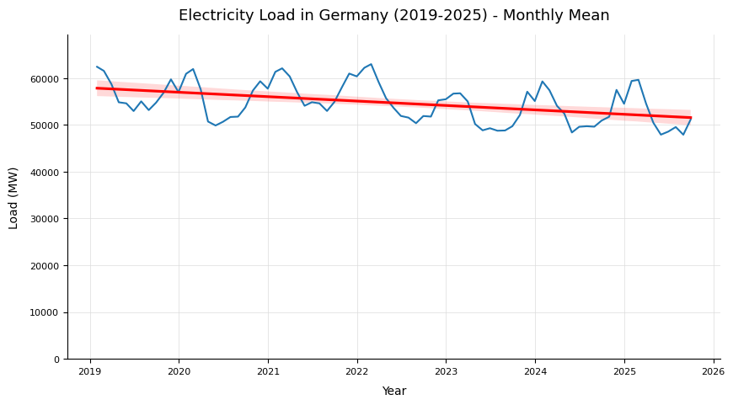
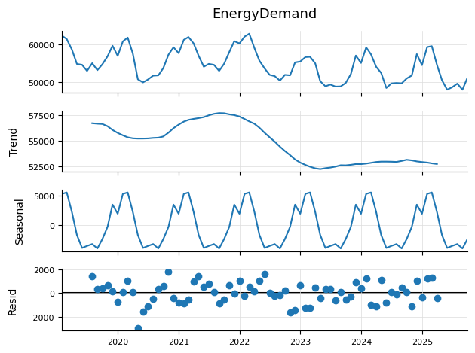
EDA – Stromverbrauch Wetter

Slide 5
Datenaufbereitung
Selektion
Landselektion – Deutschland (DE)
Relevante Wettervariablen:
  Temperatur, Niederschlag, Windgeschwindigkeit, Sonnenstrahlung
Wettervariablen gemittelt mit der Population der 5 größten Städte als Gewicht
  Berlin, Hamburg, München, Köln, Frankfurt
Feature Engineering
Zeit basierte Features
  Year, month, weekday, is_weekend, is_holiday, holiday_ratio(Länderanteil), holiday_weight(Brückentag), is_pandemic_time
Wetter basierte Features
  heating_degree, cooling_degree
Zeitreihen – lag und rolling, Tag und Woche
  EnergyDemand
  apparent_temperature, shortwave_radiation

Slide 6
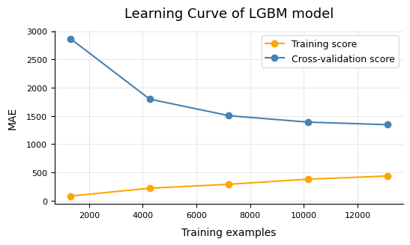
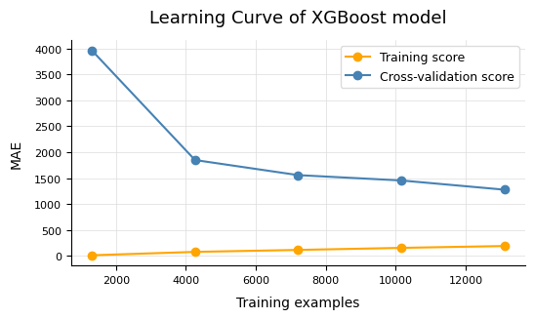
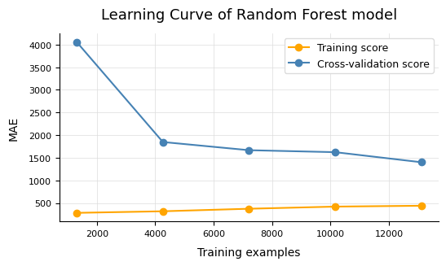
Modelle Tuning - Bayesian Optimazition
Modell | MAE | RMSE | R² | Train duration
LightGBM | 1237.55 | 1625.84 | 0.97 | 2'2''
XGBoost | 1196.29 | 1567.94 | 0.97 | 4'10''
Random Forest | 1291.04 | 1687.69 | 0.96 | 18'53''

Slide 7
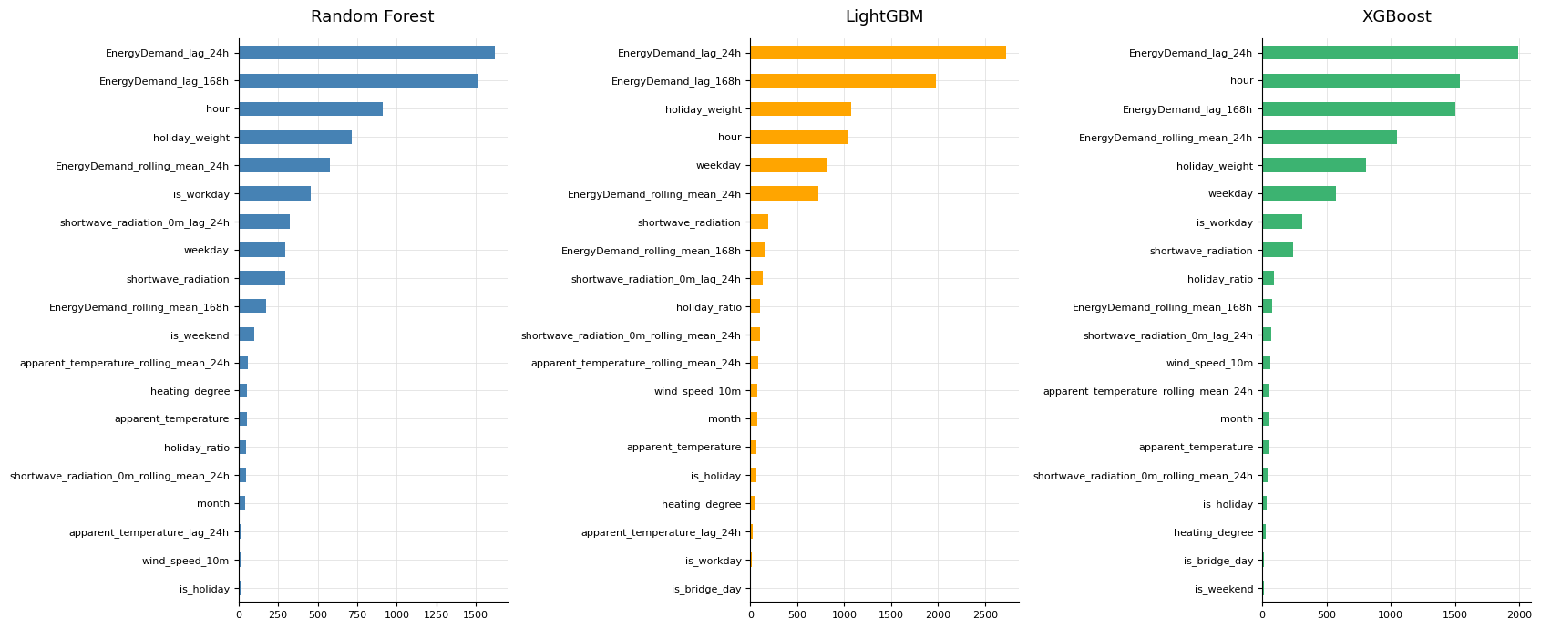
Feature Importances – Permutation MAE

Slide 8
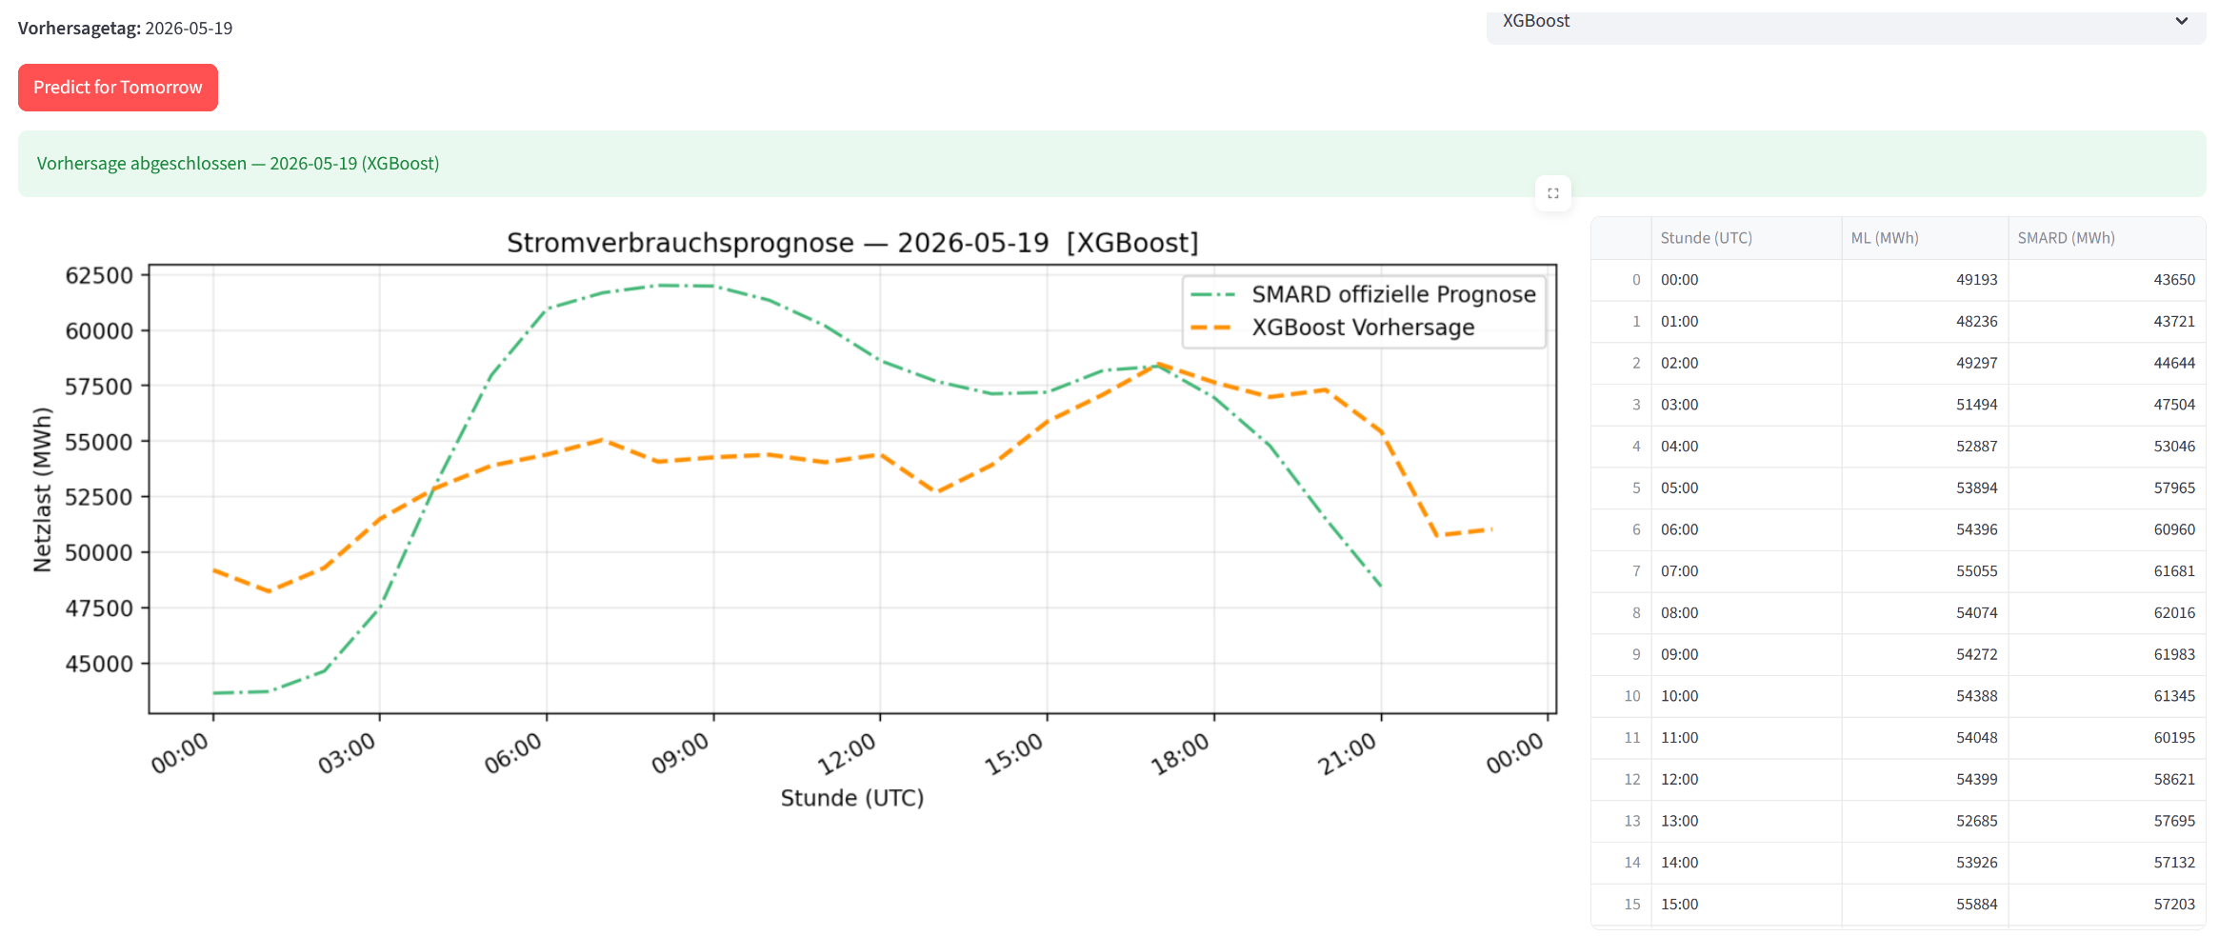
Vorhersage GUI - morgen

Slide 9
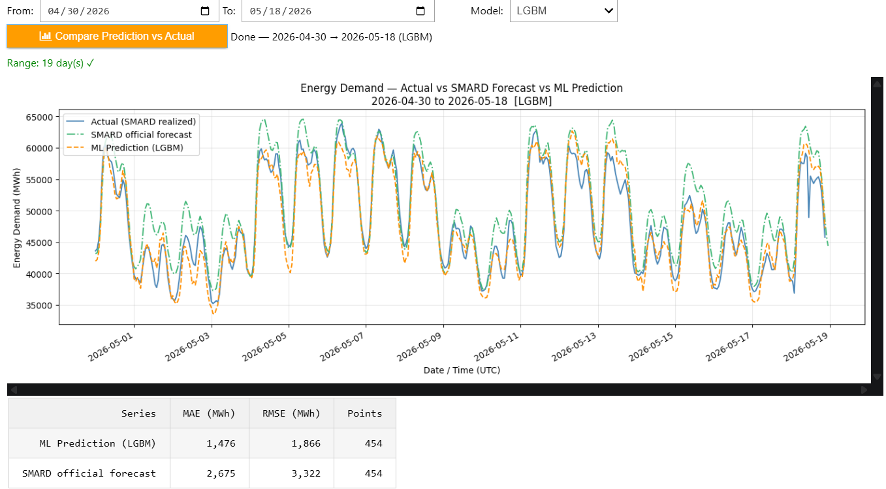
Vorhersage vs realer Verbrauch

Slide 10
Fazit
Befund
  Der kurzfristige künftige Stromverbrauch hängt stark von den vorangegangenen/historischen Werten ab
  Zeitlichen Faktor - arbeitsfreie Tage (Feiertage, Wochenende und Brückentage) spielen auch eine wichtige Rolle. Dies bestätigt die Verteilung des Marktes
  Wetter beeinflusst den gesamten Verbrauch nur geringfügig
  Baummodelle liefern bereits gute Ergebnisse
Implementierungserkenntnisse
  Für die Vorhersage des nächsten Tages wird rolling Feature für EnergyDemand shift(24) und rolling(24) und rolling(48), dadurch dass die Vorhersage ohne Rekursion genau hinbekommt
  Die ML Vorhersage trifft den realen Verbrauch besser zu als die von SMARD. Allerdings verwendet SMARD offenbar asymmetrische Verlust Verfahren um die Unterschätzung des Stromverbrauchs zu minimieren. Dies führt häufiger zur Überschätzung.
  Mit (default) symmetrischem Verlust-Verfahren werden die Talwerte (um Mitternacht) geringer vorhergesagt als der realen Verbrauch
  Die Zeitangabe aus verschiedenen Quellen sind unterschiedlich bezüglich UTC. Synchronisation nötig
Folgeprojekt
  Residuallast-Vorhersage: Residuallast=Netzlast−PV−Wind Onshore - konventionelle Erzeugung

